Slide 1
Avancement Simulateur IQ

Slide 2
activité
Merge du code
Petite optim du code
profiling
Meilleure estimation de la DI
Analyse auto des résultats

Slide 3
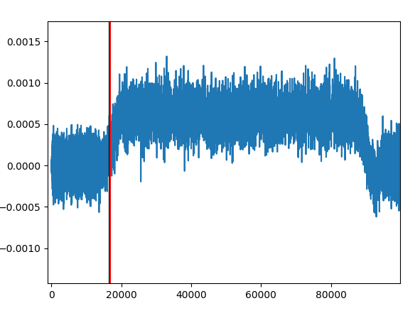
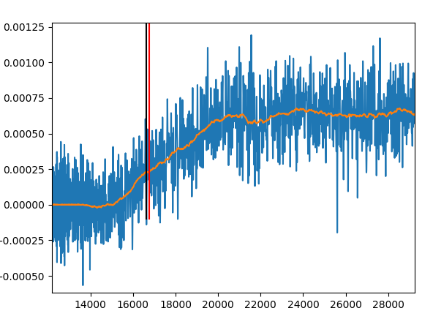
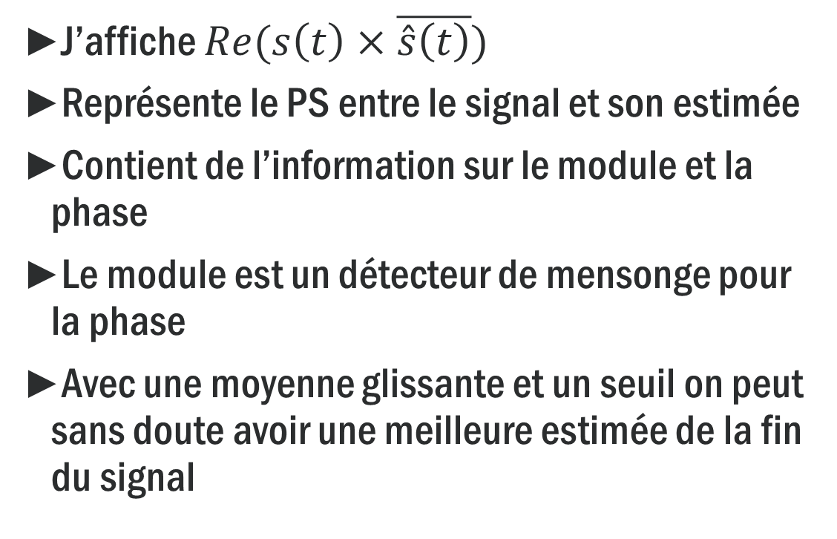
DI
J’affiche $Re(s\left(t\right)×\overline{\hat{s}\left(t\right)})$
Représente le PS entre le signal et son estimée
Contient de l’information sur le module et la phase
Le module est un détecteur de mensonge pour la phase
Avec une moyenne glissante et un seuil on peut sans doute avoir une meilleure estimée de la fin du signal

Slide 4
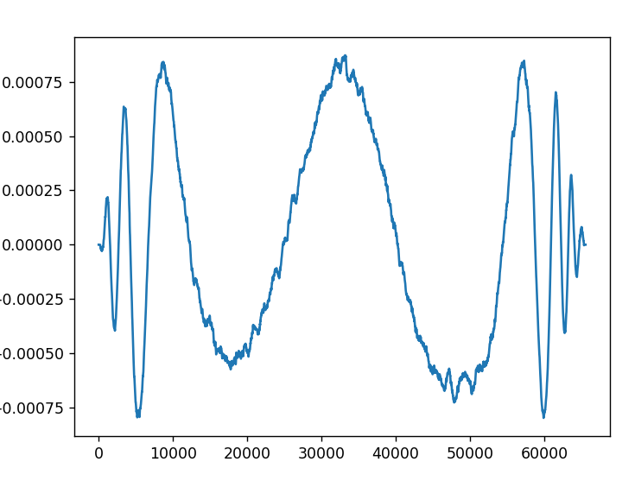
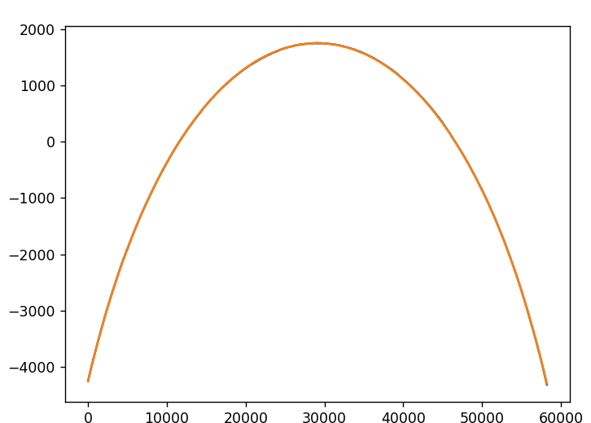
DI

Slide 5
profiling
0,1% sxx
2,9% inférence
9% merge
88% FE
  31,5% filtrage (7+24,5)
  14% adéquation no-mod (fft)
  12% ridge (fait dans le merge)
  11,1% de edge detection (2,6+8,5)
  9% adéquation S-law
  7,3% adéquation chirp-lin
  5% fine tuning
  1,2% de phase unwrapping

Slide 6
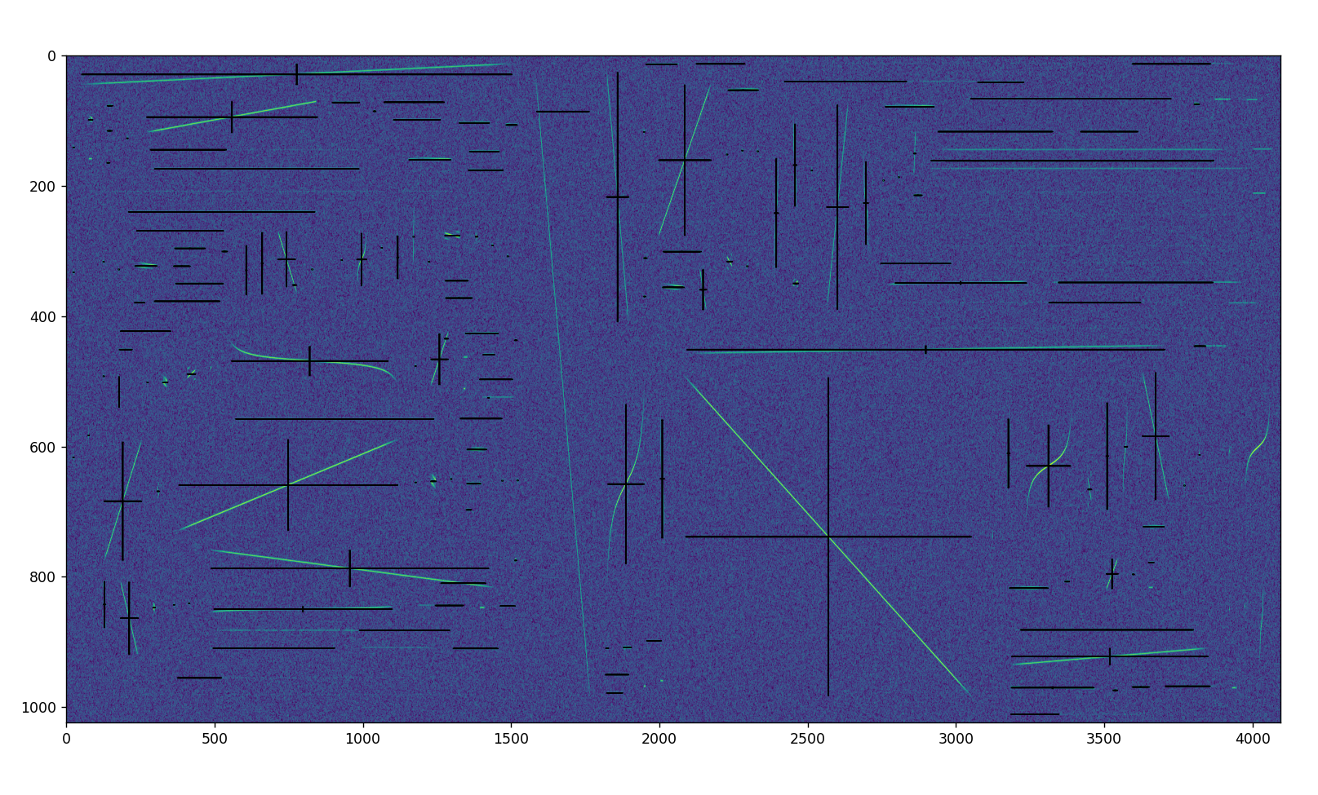

Slide 7
Algo de comparaison
Pour toutes les vraies pdw
  on regarde les toa+pw/2, fc.
  On crée des tableaux d’erreur de type, TOA, pw, fc
on parcourt toutes les pdw trouvées
  on regarde de quelle vraie pdw elles sont les plus proches en temps/dt_rec + fréquence/fs
  Dans le tableau des vraies pdw, on update les erreurs

Slide 8
resultats
85% des impulsions de plus de 6dB de SNR trouvées
Parmi eux, 92% de classe exacte
11% des impulsions trouvées ont fini à la poubelle

Slide 9
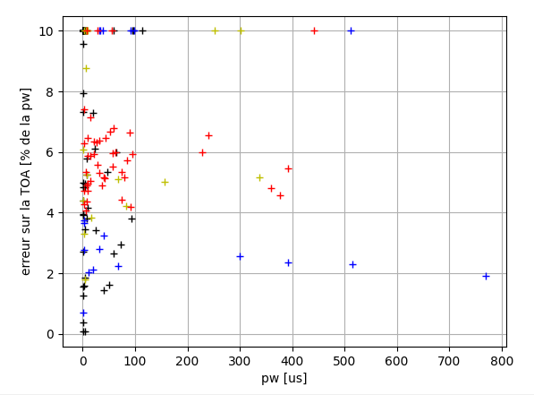
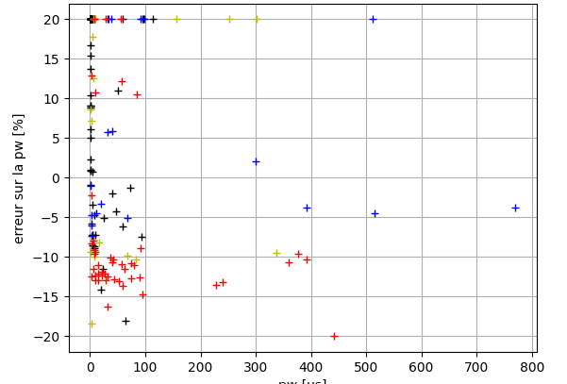
resultats

Slide 10
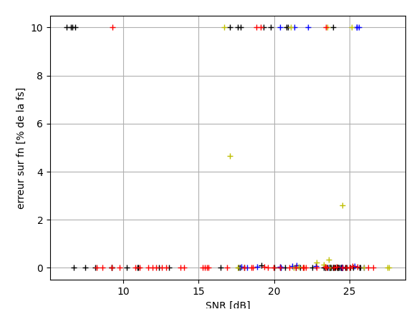
resultats

Slide 11
MERCI

